Slide 1
ΠΑΝΕΠΙΣΤΗΜΙΟ ΔΥΤΙΚΗΣ ΜΑΚΕΔΟΝΙΑΣ
ΤΜΗΜΑ ΔΙΟΙΚΗΤΙΚΗΣ ΕΠΙΣΤΗΜΗΣ ΚΑΙ ΤΕΧΝΟΛΟΓΙΑΣ
Έρευνα Αγοράς και Επιστήμη Δεδομένων Ι (Market Research and Data Science I)
Διδάσκουσα: Δρ. Κωνσταντίνα Ραγάζου
Ακαδ. Έτος: 2024-2025
Email: kragazou@uowm.gr

Slide 2
Περιεχόμενα Διάλεξης
Εισαγωγικές Έννοιες στη Στατιστική και Ανασκόπηση των Στατιστικών Μεθόδων
Βασικές Διαδικασίες στο SPSS
Ανάλυση Δεδομένων
Γραφήματα
Έλεγχοι Υποθέσεων

Slide 3
Εισαγωγικές Έννοιες στη Στατιστική & Ανασκόπηση Στατιστικών Μεθόδων
Τύποι Δεδομένων και Κλίμακες Μέτρησης
Δεδομένα (Data)
Κατηγορικά / Ποιοτικά
(Categorical / Qualitative)
Ποσοτικά / Αριθμητικά
(Quantitative / Arithmétique)
Scale
Ονομαστικές
(Nominal)
Διατάξιμες
(Ordinal)
Κλίμακα Λόγου
(Ratio Scale)
Κλίμακα Διαστήματος
(Interval Scale)
Κλίμακες Likert
Διακριτές
(Discrete)
Συνεχείς
(Continuous)
Notes:
Ονομαστικές: αναφέρονται σε κατηγορικές παρατηρήσεις όπου για τη μεταβλητή σημασία έχει μόνο οι διαφορετικές τιμές που μπορεί να πάρει, το πλήθος των κατηγοριών δηλαδή. Π.χ. χρώμα ματιών.
Διατάξιμες: αναφέρονται σε κατηγορικές παρατηρήσεις όπου όμως μπορεί να οριστεί σχέση διάταξης, δηλαδή να μπουν οι παρατηρήσεις σε σειρά. Έχει δηλαδή σημασία η σχέση μικρότερο ή μεγαλύτερο. Π.χ. κατάταξη ενός αθλητή σε ένα αγώνισμα.
Κλίμακα Λόγου: έχει νόημα η διαφορά των τιμών αλλά και η αναλογία, π.χ. εισόδημα Α=2500€ και Β=10000€. Το Β είναι μεγαλύτερο του Α κατά 7500€ αλλά και τετραπλάσιό του.
Κλίμακα Διαστήματος: έχει νόημα η διαφορά των τιμών. Επιτρέπει την ιεράρχιση των υποκειμένων αλλά προσδιορίζει και την ακριβή διαφορά τους. Π.χ. θερμοκρασία σε κλίμακα βαθμών Κελσίου.
Διακριτές: παίρνουν συγκεκριμένες τιμές.
Συνεχείς: μπορούν να πάρουν οποιαδήποτε τιμή.
Δίτιμες : ΝΑΙ (1), ΟΧΙ (0).

Slide 4
Εισαγωγικές Έννοιες στη Στατιστική & Ανασκόπηση Στατιστικών Μεθόδων
Στατιστικές Μέθοδοι / Τεχνικές
Η επιλογή της κατάλληλης τεχνικής για τη στατιστική ανάλυση εξαρτάται από:
  την κλίμακα μέτρησης στην οποία ανήκει η μεταβλητή ή οι μεταβλητές
  το εάν ισχύουν οι προϋποθέσεις της μεθόδου
  το εάν έχουμε ανεξάρτητα ή εξαρτημένα δείγματα
  το ποια είναι η εξαρτημένη και ποια η ανεξάρτητη μεταβλητή

Slide 5
Εισαγωγικές Έννοιες στη Στατιστική & Ανασκόπηση Στατιστικών Μεθόδων
Παραδείγματα Στατιστικών Μεθόδων/Τεχνικών

Slide 6
Εισαγωγικές Έννοιες στη Στατιστική & Ανασκόπηση Στατιστικών Μεθόδων
Παραδείγματα Στατιστικών Μεθόδων/Τεχνικών

Slide 7
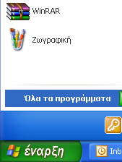
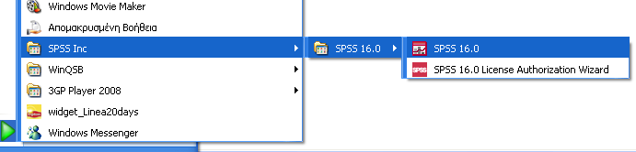
Βασικές Διαδικασίες στο SPSS
SPSS : Statistical Package for Social Sciences
Έναρξη
Όλα τα Προγράμματα
SPSS Inc
SPSS 16
Για τις ανάγκες του μαθήματος θα χρησιμοποιηθεί το SPSS 16.

Slide 8
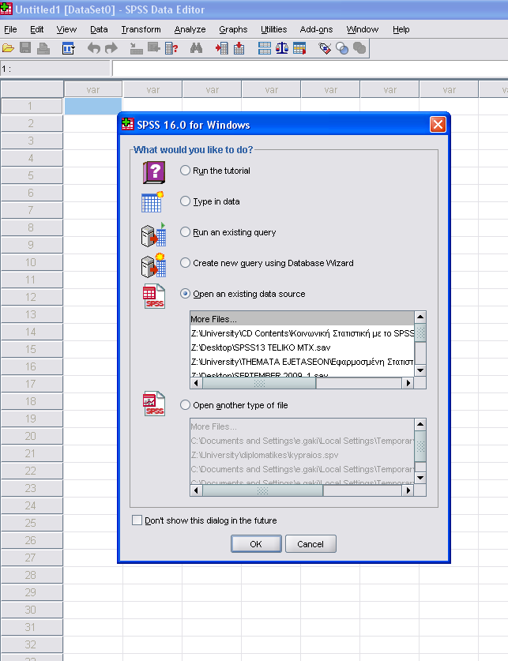
Βασικές Διαδικασίες στο SPSS
Όταν ανοίγουμε το SPSS εμφανίζεται η διπλανή οθόνη.
Μπορούμε να επιλέξουμε να ανοίξουμε ένα υπάρχον αρχείο.
Τα αρχεία του SPSS έχουν κατάληξη .sav.

Slide 9
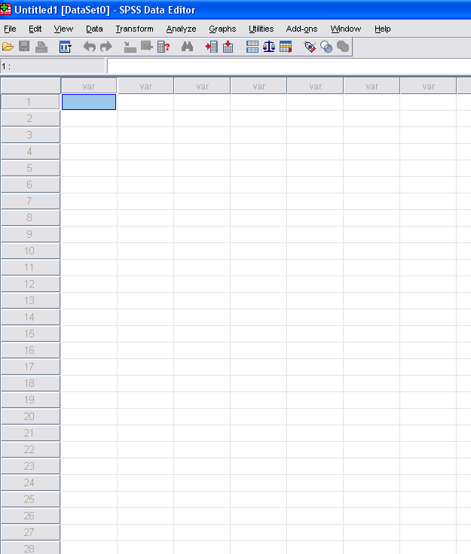
Βασικές Διαδικασίες στο SPSS
Εναλλακτικά μπορούμε να εισάγουμε εμείς τα δεδομένα σε ένα κενό φύλλο.
Κάθε γραμμή θα πρέπει να αντιπροσωπεύει μία παρατήρηση
Κάθε στήλη θα πρέπει να αντιπροσωπεύει μία μεταβλητή

Slide 10
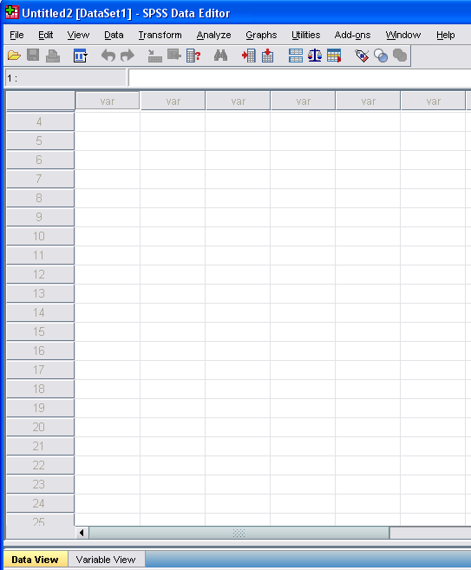
Βασικές Διαδικασίες στο SPSS
Υπάρχουν δύο φύλλα εργασίας.
Στην επιλογή Data View εμφανίζονται τα δεδομένα.
Στην επιλογή Variable View εμφανίζονται λεπτομερείς πληροφορίες για τις μεταβλητές.

Slide 11
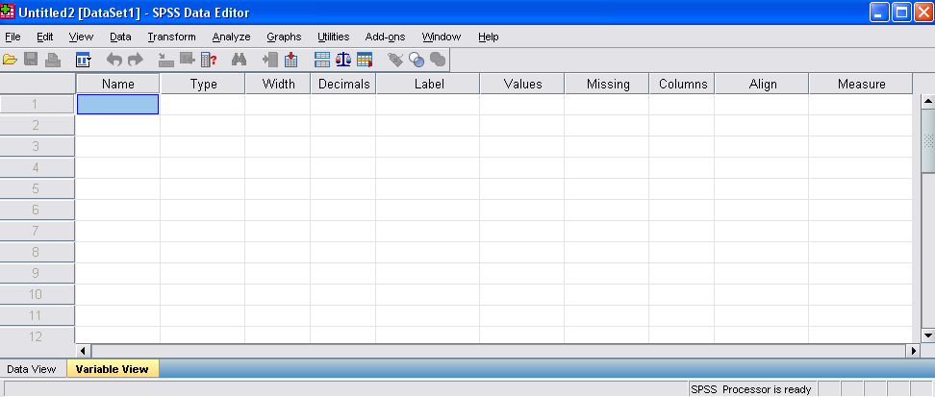
Βασικές Διαδικασίες στο SPSS
Ελλείπουσες τιμές. Δεν λαμβάνονται υπόψη στην επεξεργασία
Τύπος Μεταβλητής (πχ. αριθμητική, ημερομηνία, χαρακτήρες)
Ετικέτα Μεταβλητής
Στοίχιση τιμών
Πλάτος στήλης
Δεκαδικά ψηφία για τις αριθμητικού τύπου Μεταβλητές
Κλίμακα μέτρησης (π.χ. ονομαστικές, διατάξιμες, αριθμητικές)
Όνομα Μεταβλητής (μόνο λατινικοί χαρακτήρες)
Ετικέτες στις τιμές των μεταβλητών, π.χ. στη μεταβλητή φύλο αντιστοιχούμε στο 0 την ετικέτα άνδρας και στο 1 την ετικέτα γυναίκα.
Πλάτος Μεταβλητής (θέσεις στη μνήμη)

Slide 12
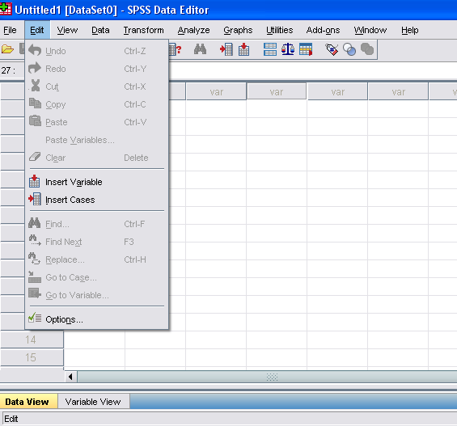
Βασικές Διαδικασίες στο SPSS
Μπορούμε να εισάγουμε μια μεταβλητή ή να εισάγουμε περιπτώσεις.

Slide 13
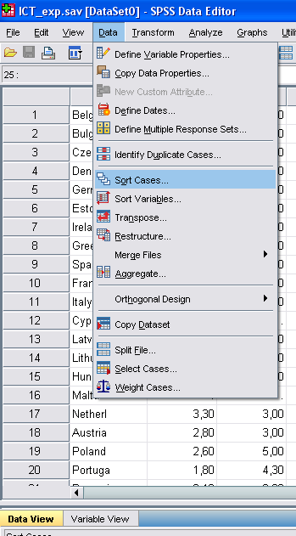
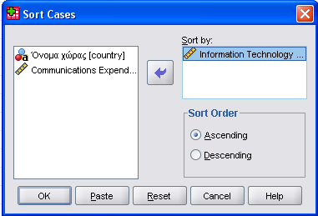
Βασικές Διαδικασίες στο SPSS
Με την επιλογή sort cases γίνεται ταξινόμηση ως προς μία μεταβλητή.

Slide 14
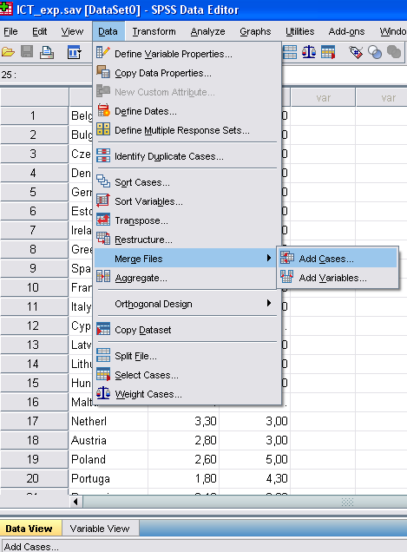
Βασικές Διαδικασίες στο SPSS
Χρησιμοποιούμε την εντολή Merge files για να προσθέσουμε είτε μεταβλητές είτε περιπτώσεις σε ένα υπάρχον dataset

Slide 15
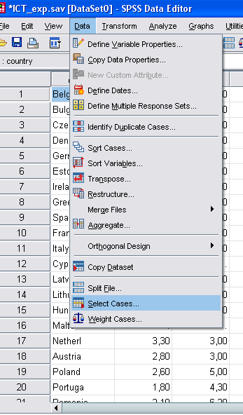
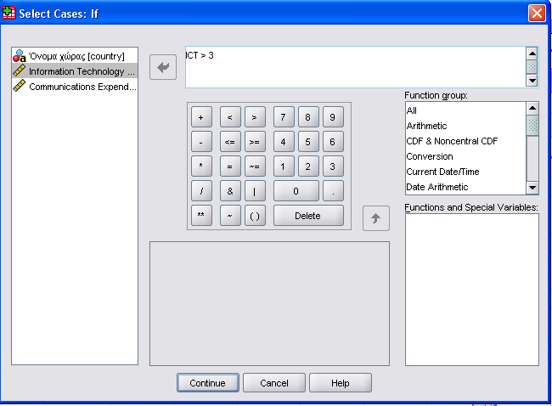
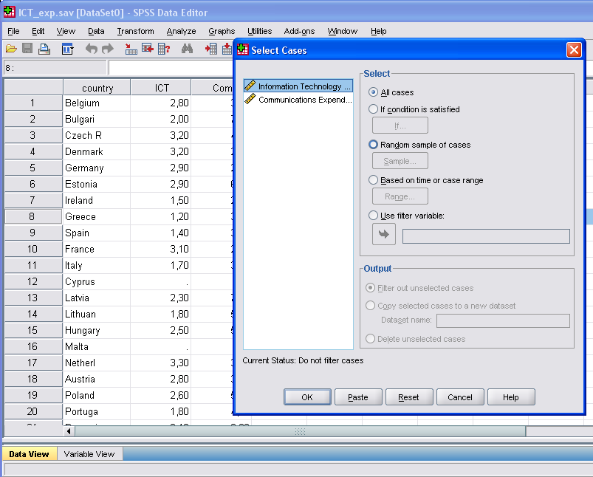
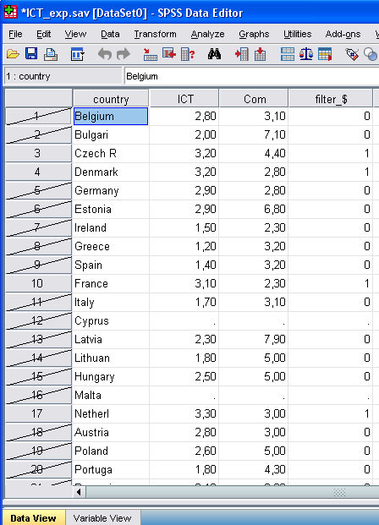
Βασικές Διαδικασίες στο SPSS
Με την εντολή Select Cases επιλέγουμε εκείνες τις περιπτώσεις που πληρούν ένα ορισμένο κριτήριο.
Π.χ. ICT exp>3
Στο Data View διαγράφονται προσωρινά όλες οι άλλες περιπτώσεις.

Slide 16
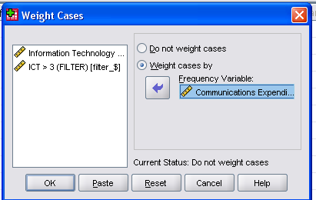
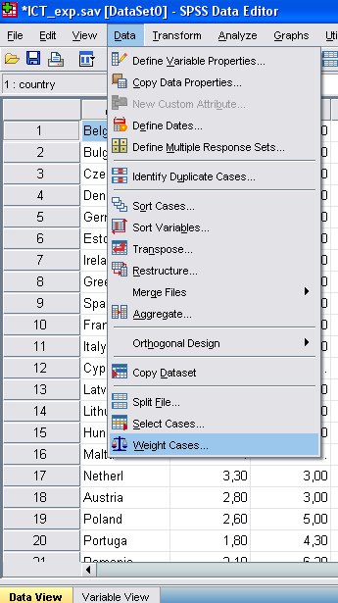
Βασικές Διαδικασίες στο SPSS
Με την εντολή Weight Cases δίνουμε βάρος σε κάποια μεταβλητή.

Slide 17
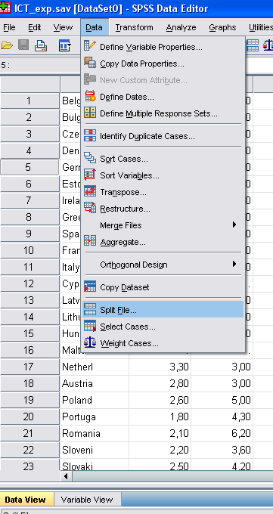
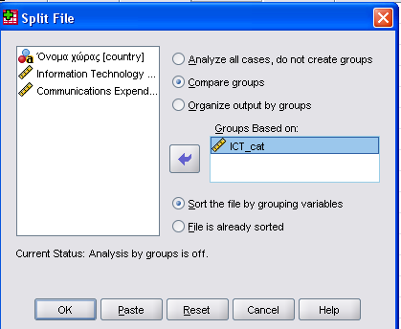
Βασικές Διαδικασίες στο SPSS
Με την εντολή Split File μπορούμε να επεξεργαστούμε τα δεδομένα σε σχέση με μία κατηγορική μεταβλητή.

Slide 18
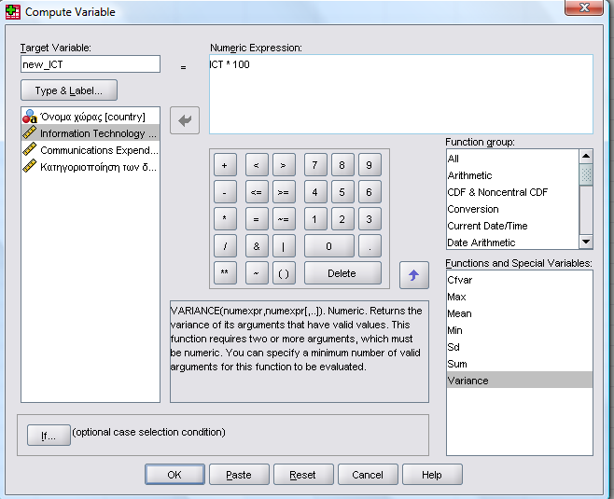
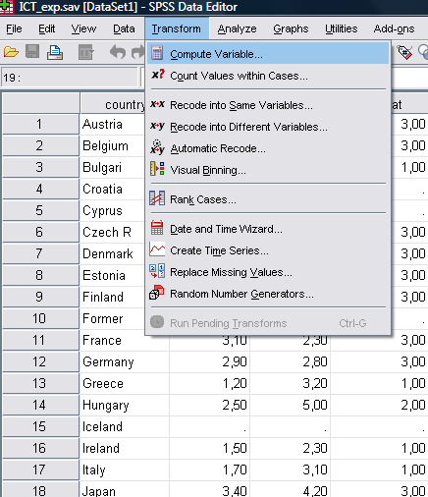
Βασικές Διαδικασίες στο SPSS
Δημιουργούμε μια νέα μεταβλητή
Όνομα
Έκφραση της μεταβλητής
Είτε δημιουργούμε εμείς τη συνάρτηση
Είτε χρησιμοποιούμε τις συναρτήσεις που ήδη υπάρχουν

Slide 19
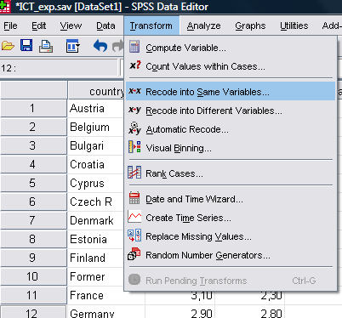
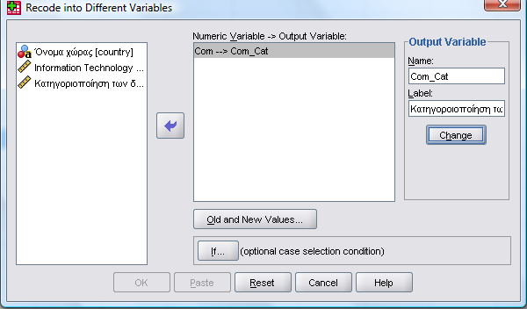
Βασικές Διαδικασίες στο SPSS
Μπορούμε να μετατρέψουμε μία ποσοτική μεταβλητή σε κατηγορική
Είτε στην ίδια μεταβλητή είτε δημιουργώντας μια καινούργια.

Slide 20
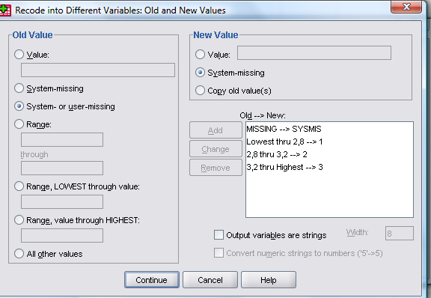
Βασικές Διαδικασίες στο SPSS
Ορίζουμε τις κατηγορίες
Επιλέγουμε τη μεταβλητή από την οποία θα προέλθει η κατηγορική
Δίνουμε ένα όνομα στη νέα μεταβλητή και μια ετικέτα
Δηλώνουμε τις παλαιές και τις νέες τιμές της μεταβλητής

Slide 21
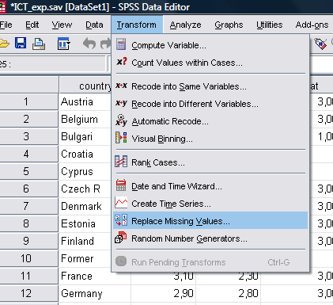
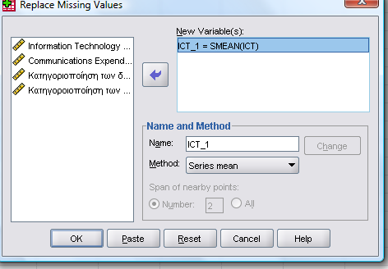
Βασικές Διαδικασίες στο SPSS
Μπορούμε να αντικαταστήσουμε τα Missing Values με τη μέση τιμή της μεταβλητής (μπορούμε να διαλέξουμε και κάποια από τις υπόλοιπες επιλογές του SPSS.π.χ. τη διάμεσο)

Slide 22
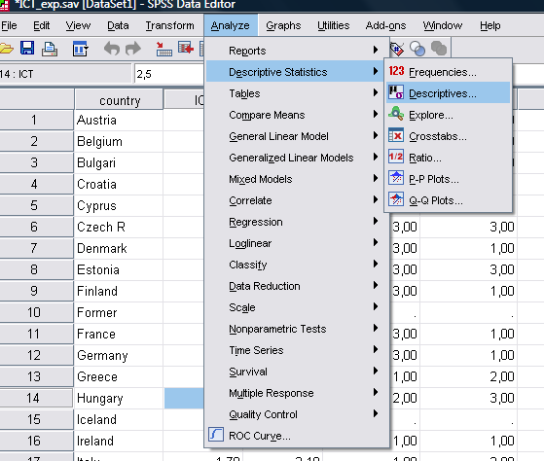
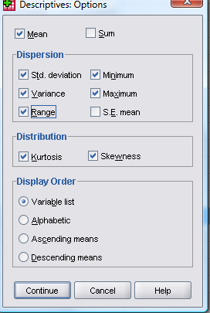
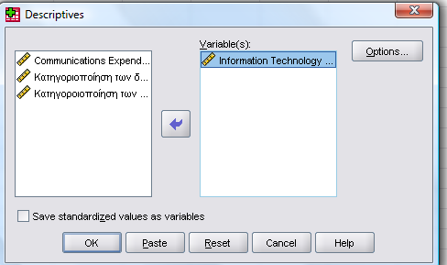
Ανάλυση Δεδομένων
Με την εντολή Descriptives εμφανίζονται τα βασικά περιγραφικά μέτρα για την επιλεγόμενη μεταβλητή

Slide 23
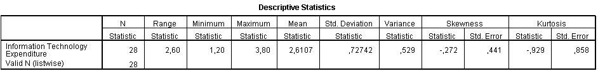
Ανάλυση Δεδομένων

Slide 24
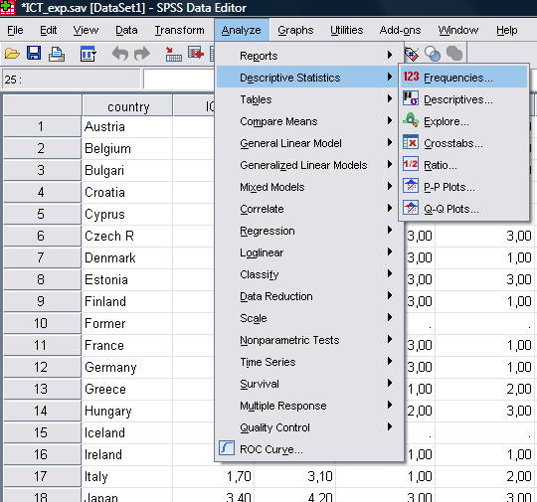
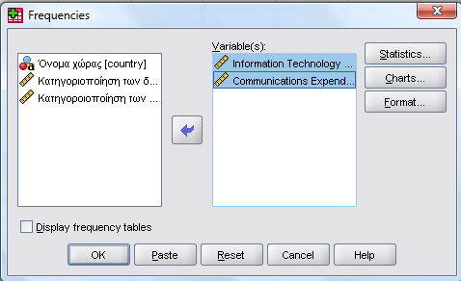
Ανάλυση Δεδομένων
Με την εντολή Frequencies παράγουμε στατιστικά μέτρα και γραφήματα για ποσοτικές και κατηγορικές μεταβλητές (μία ή περισσότερες)

Slide 25
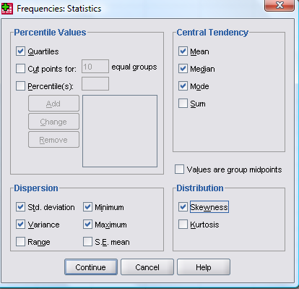
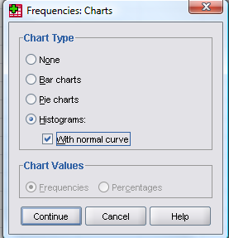
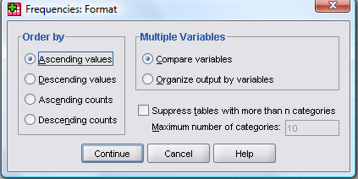
Ανάλυση Δεδομένων
Επιλέγουμε το κατάλληλο για τη μεταβλητή γράφημα
Επιλέγουμε τα στατιστικά μέτρα που θα υπολογιστούν για τη μεταβλητή μας
Επιλέγουμε το format

Slide 26
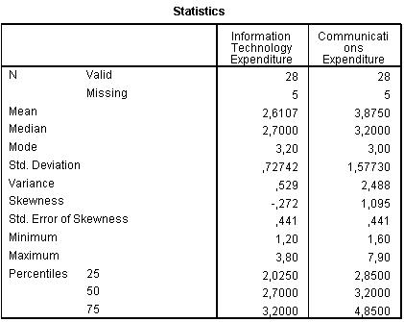
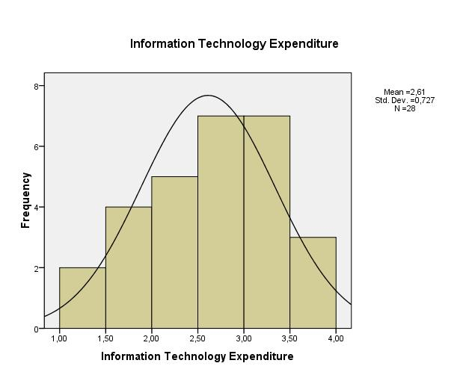
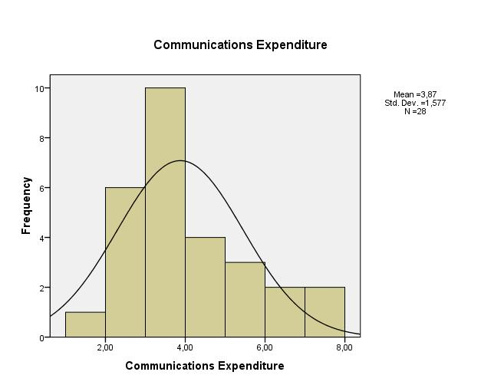
Ανάλυση Δεδομένων

Slide 27
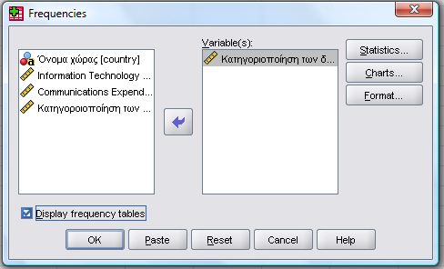
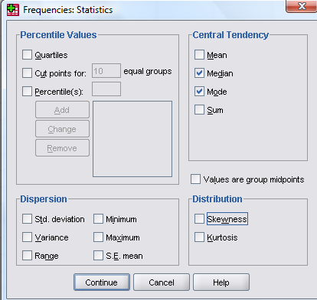
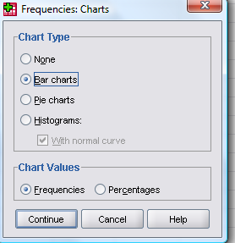
Ανάλυση Δεδομένων
Στις κατηγορικές μεταβλητές επιλέγουμε τον πίνακα συχνοτήτων, ορισμένα μόνο στατιστικά μέτρα και Bar chart ή Pie chart.

Slide 28
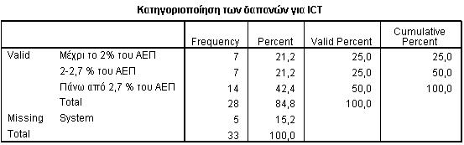
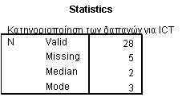
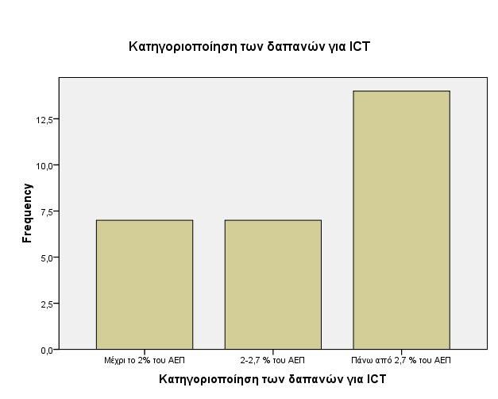
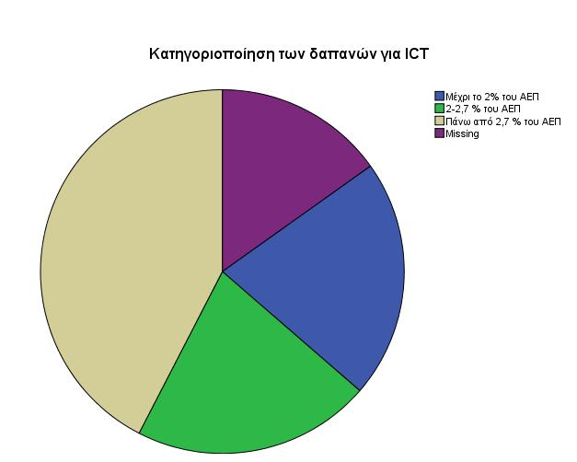
Ανάλυση Δεδομένων

Slide 29
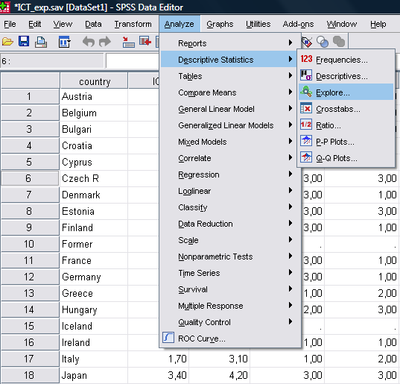
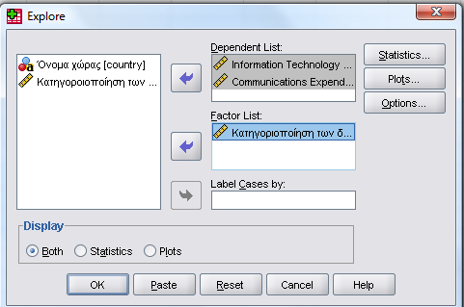
Ανάλυση Δεδομένων
Με την εντολή Explore παράγουμε στατιστικά μέτρα και γραφήματα για το σύνολο των δεδομένων ή για ομάδες παρατηρήσεων

Slide 30
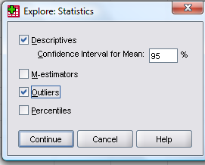
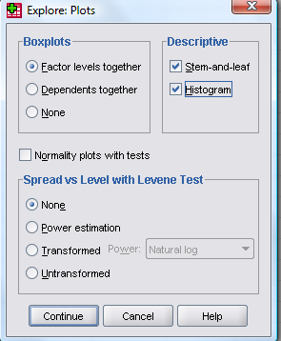
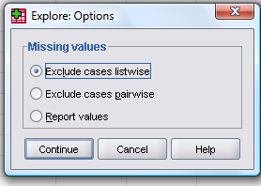
Ανάλυση Δεδομένων
Εκτός από τα βασικά στατιστικά μέτρα, μπορούμε να δούμε και τις ακραίες τιμές
Ορίζουμε τον τρόπο χειρισμού των Missing Values
Εκτός από γραφήματα στην συγκεκριμένη επιλογή υπάρχει και η εντολή για τον έλεγχο κανονικότητας

Slide 31
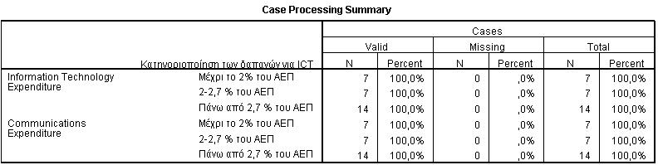
Ανάλυση Δεδομένων

Slide 32

Ανάλυση Δεδομένων

Slide 33


Ανάλυση Δεδομένων
Ακραία τιμή

Slide 34


Ανάλυση Δεδομένων
Κατασκευάζουμε ραβδόγραμμα συστάδας
Με την επιλογή Crosstabs παράγουμε δισδιάστατους ή πολυδιάστατους πίνακες συχνοτήτων (Πίνακες Συνάφειας)
Notes:
34

Slide 35




Ανάλυση Δεδομένων
Με τις επιλογές Exact και Statistics καθορίζουμε τα τεστ που θα εφαρμόσουμε
Καθορίζουμε τη σειρά των κατηγοριών
Με την επιλογή Cell Display καθορίζουμε τα περιγραφικά μέτρα που θα εμφανιστούν στον πίνακα συνάφειας
Notes:
35

Slide 36


Ανάλυση Δεδομένων
Notes:
36

Slide 37

Ανάλυση Δεδομένων
Notes:
37

Slide 38

Γραφήματα
Από την επιλογή Graphs μπορούμε να παράγουμε γραφήματα

Slide 39



Γραφήματα – Bar Charts
Ραβδόγραμμα για τη κατηγορική μεταβλητή age

Slide 40



Γραφήματα – Bar Charts
Οι μεταβλητές για τις οποίες θα παρασταθεί σε bar chart η μέση τιμή
Μπορούμε να αλλάξουμε το στατιστικό μέτρο που θα υπολογίζεται

Slide 41


Γραφήματα – Bar Charts
Επιλέγουμε μια σειρά από στατιστικά μέτρα για την κατασκευή των ραβδογραμμάτων των δύο ή περισσότερων μεταβλητών.
Notes:
41

Slide 42


Γραφήματα – Bar Charts

Slide 43

Γραφήματα – Bar Charts
Ραβδόγραμμα για το επίπεδο εκπαίδευσης και την ηλικία.

Slide 44


Γραφήματα – Bar Charts

Slide 45

Γραφήματα – Bar Charts
Η μέση τιμή για δύο ποσοτικές μεταβλητές ως προς το επίπεδο εκπαίδευσης.

Slide 46



Γραφήματα – Pie Charts

Slide 47

Γραφήματα – Pie Charts
Διάγραμμα πίτας για την κατηγορική μεταβλητή Ηλικιακή Κατηγορία.

Slide 48



Γραφήματα – Boxplot
Η ποσοτική μεταβλητή
Η κατηγορική μεταβλητή

Slide 49


Γραφήματα – Boxplot
Μέγιστη Τιμή
Διάγραμμα πλαισίου απολήξεων της ποσοτικής μεταβλητής ως προς μία κατηγορική.
Τρίτο Τεταρτημόριο
Διάμεσος
Πρώτο Τεταρτημόριο
Ελάχιστη Τιμή

Slide 50


Γραφήματα – Boxplot
Ορίζουμε τις ποσοτικές μεταβλητές
Ορίζουμε την κατηγορική μεταβλητή

Slide 51


Γραφήματα – Boxplot
Διάγραμμα πλαισίου απολήξεων δύο ποσοτικών μεταβλητών ως προς μία κατηγορική.

Slide 52


Γραφήματα – Boxplot
Ορίζουμε την πρώτη κατηγορική μεταβλητή
Ορίζουμε την ποσοτική μεταβλητή
Ορίζουμε τη δεύτερη κατηγορική μεταβλητή

Slide 53

Γραφήματα – Boxplot

Slide 54

Γραφήματα – Boxplot
Διάγραμμα πλαισίου απολήξεων μίας ποσοτικής μεταβλητής ως προς δύο κατηγορικές.

Slide 55



Γραφήματα – Error Bar
Η ποσοτική μεταβλητή
Η κατηγορική μεταβλητή
To Error Bar προϋποθέτει Κανονικότητα

Slide 56

Γραφήματα – Error Bar
Άνω όριο Διαστήματος Εμπιστοσύνης
Μέση Τιμή
Κάτω όριο Διαστήματος Εμπιστοσύνης

Slide 57



Γραφήματα – Scatter / Dot

Slide 58

Γραφήματα – Scatter / Dot
Διάγραμμα Διασποράς για δύο ποσοτικές μεταβλητές.

Slide 59

Γραφήματα – Scatter / Dot

Slide 60

Γραφήματα – Scatter / Dot
Διάγραμμα Διασποράς για δύο ποσοτικές μεταβλητές ως προς μία κατηγορική.

Slide 61


Γραφήματα – Scatter / Dot

Slide 62

Γραφήματα – Scatter / Dot
Διάγραμμα Διασποράς των ανά δύο ποσοτικών μεταβλητών ως προς μία κατηγορική.

Slide 63


Γραφήματα – Histogram

Slide 64

Γραφήματα – Histogram
Ιστόγραμμα μιας ποσοτικής μεταβλητής

Slide 65

Γραφήματα – Histogram

Slide 66

Γραφήματα – Histogram
Ιστόγραμμα μιας ποσοτικής μεταβλητής ως προς κάθε κατηγορία της κατηγορικής μεταβλητής.

Slide 67
Έλεγχοι Υποθέσεων
Μια υπόθεση είναι μια αφαιρετική δήλωση της σχέσης μεταξύ δύο ή περισσοτέρων μεταβλητών που μπορούν να μετρηθούν.
Για να ελεγχθούν οι υποθέσεις πρέπει να διαμορφωθούν
  η Μηδενική Υπόθεση (Η₀) και
  η Εναλλακτική Υπόθεση (Η₁)
  Η Μηδενική Υπόθεση ονομάζεται επίσης και «Υπόθεση της μη Διαφοράς»
  Η Εναλλακτική Υπόθεση είναι η «θετική εκδοχή» της μηδενικής υπόθεσης
  Παράδειγμα
  Η₀: Δεν υπάρχει διαφορά στη βαθμολογία το μάθημα της Στατιστικής μεταξύ φοιτητών και φοιτητριών ή
  Η₀: μα=μβ
  Η₁: Υπάρχει διαφορά στη βαθμολογία το μάθημα της Στατιστικής μεταξύ φοιτητών και φοιτητριών ή
  Η₀: μα≠μβ
Η απόρριψη της Η0 και η αποδοχή της Η1 δε θεωρείται εμπεριστατωμένη απόδειξη ότι η εναλλακτική υπόθεση είναι πράγματι αληθινή, απλώς αποτελεί στοιχείο για την αύξηση της πεποίθησης του ερευνητή ότι η Η1 είναι σωστή.

Slide 68
Έλεγχοι Υποθέσεων
Βήματα Ελέγχων Υποθέσεων
Βήμα 1^{ο} Διατύπωση της Υπόθεσης
Βήμα 2^{ο} Καθορισμός του επιπέδου στατιστικής σημαντικότητας (significance level)
Βήμα 3^{ο} Υπολογισμός του στατιστικού τεστ (test statistic)
Βήμα 4^{ο} Υπολογισμός της κρίσιμης στατιστικής αξίας (critical statistical value)
Βήμα 5^{ο} Σύγκριση του στατιστικού με την κρίσιμη στατιστική αξία
Βήμα 6^{ο} Εξαγωγή συμπεράσματος
Ο γενικός κανόνας για την απόρριψη ή την αποδοχή της μηδενικής υπόθεσης όταν χρησιμοποιείται η p-value (κρίσιμη στατιστική αξία – sig.) είναι:
Εάν p>0.05 η Η₀ γίνεται αποδεκτή σε επίπεδο σημαντικότητας α=0,05
Εάν p<0.05 η Η₀ γίνεται απορρίπτεται σε επίπεδο σημαντικότητας α=0,05
Το επίπεδο σημαντικότητας α μπορεί να είναι και διαφορετικό, δηλ. α=0,01

